Slide 1



Slide 2


高龄复杂基础病患者的抗感染诊疗实践

Slide 3

● 病例简介
摘要
1.独特性：71 岁老年患者，有 13 年余反复咳嗽咳痰病史，慢性阻塞性肺病基础上合并急性下呼吸道感染，存在新型
2.背景：因 “反复咳嗽咳痰 13 年余，胸闷气急 2 天” 入院，在药物相互作用潜在风险，住院期间通过抗感染、抗病毒、呼吸支持及对症治疗，病情稳定后转入康复治疗

Slide 4
● 患者基础信息
1.人口学信息：人口学信息：男，71 岁
主诉：反复咳嗽咳痰 13 年余，胸闷气急 2 天
既往史：
支气管哮喘病史10年（按需使用沙丁胺醇气雾剂）；
高血压病史15年（口服缬沙坦胶囊）；
高脂血症5年。
无新冠疫苗接种史。
2.主诉：反复咳嗽咳痰 13 年余，胸闷气急 2 天
3.既往史：支气管哮喘病史10年（按需使用沙丁胺醇气雾剂）；
高血压病史15年（口服缬沙坦胶囊）；
高脂血症5年。
无新冠疫苗接种史。

Slide 5
● 入院后检查
1.体格检查：
体温：37.5℃ 脉搏：98次/分 呼吸：24次/分 血压：135/85mmHg
意识：清楚，精神欠佳
皮肤：无黄染，口唇无发绀
肺部：双肺呼吸音粗，双肺可闻及散在哮鸣音及少量湿性啰音
心脏：心率98次/分，律齐，各瓣膜听诊区未闻及病理性杂音
腹部：软，无压痛，肝脾未触及
四肢：无水肿
2.辅助检查：
感染及血常规指标：超敏 C 反应蛋白 (hsCRP)：0.60mg/L；白细胞计数 (WBC)：10.85×10^9/L（↑）；中性粒比例：82.9%（↑）；血小板计数 (PLT)：117×10^9/L（↓）；新型冠状病毒核酸检测：阳性
肝肾功能+电解质：钾：4.11mmol/L；肌酐 (Cr)：67.4μmol/L；葡萄糖：7.47mmol/L（↑）；
动脉血气分析 ：血液 O2 分压：98.7mmHg；血液 CO2 分压：45.0mmHg；血液 pH 值：7.388；剩余碱：1.1mmol/L；碳氧血红蛋白：2.6%（↑）
胸部 CT 平扫：左肺下叶（Se 203/Im 227）实性结节，恶性可能，建议增强扫描或穿刺活检；左肺下叶实性小结节，较前新增，建议年度复查；慢性支气管炎伴感染，两肺纤维灶，两肺气肿、肺大泡；左肺上叶支气管扩张，两侧胸膜粘连、增厚；主动脉及冠状动脉硬化

Slide 6
● 入院后检查
3.影像学检查：

Slide 7
● 诊断评估
诊断评估
1.初步诊断：初步诊断：
重症肺炎（CRAB+甲型流感病毒感染）
支气管扩张症伴感染
慢性阻塞性肺病急性加重期
I型呼吸衰竭
高血压2级（很高危）
2.诊断依据：发热、咳嗽咳痰、气促症状，双肺湿性啰音；感染指标（PCT、CRP、白细胞）显著升高，痰培养 CRAB 鲍曼不动杆菌阳性、甲流检测阳性；胸部 CT 提示肺部感染性病变。
3.鉴别诊断：排除肺栓塞（D-二聚体正常）、肺结核（结核抗体阴性）

Slide 8
● 治疗过程
1.药物：5.10：检出耐碳青霉烯类铜绿假单胞菌（CRPA），对头孢哌酮舒巴坦钠敏感，对替加环素耐药。
5.26 ：再次检出 CRAB，对头孢哌酮舒巴坦钠敏感性下降，对依拉环素敏感。
2.手术：无

Slide 9
● 治疗过程
3.微生物/病理结果：检出耐碳青霉烯类铜绿假单胞菌（CRPA），对头孢哌酮舒巴坦钠敏感，对替加环素耐药
检出 CRAB，对头孢哌酮舒巴坦钠敏感性下降，对依拉环素敏感
4.方案调整：依拉环素针 50 毫克 静滴 Q12H
5.指标追踪：CRP

Slide 10
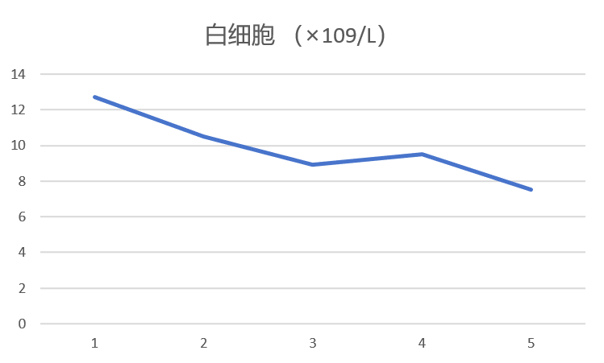
● 治疗过程
3.时间轴记录:(折线图)

Slide 11

● 诊疗体会
1.疗效评价：通过 “痰培养指导 + 个体化调整”，多次多重耐药菌感染得到阶段性控制，炎症指标回落，肺部症状改善，说明 “根据药敏结果选择敏感抗生素 + 联合用药” 是多重耐药菌感染的核心策略。
2.局限性：早期经验性抗生素选择：入院初始选用哌拉西林他唑巴坦钠针，未覆盖多重耐药菌，可能延误 CRAB 感染的早期控制，后续对高龄、重症患者，可更早考虑覆盖 MDR 菌的经验性方案。
消化道出血预防：患者既往可能存在胃黏膜损伤，长期使用甲泼尼龙可能增加出血风险，后续对需激素治疗的高龄患者，可联合质子泵抑制剂（如泮托拉唑）加强抑酸，提前预防出血。
耐药菌监测频率：5 月 19 日停药后，未及时复查痰培养，直至 5 月 26 日感染反复才再次送检，后续可在停药后 3-5 天复查痰培养，更早发现耐药菌复发。
3.结论：整体有效，安全性好。依拉环素是CRAB的一种新的选择

Slide 12
感谢观看
敬请指导

